Slide 1
MYSOHO
PROJECT
박선교 김은진 서경빈
이준하 이지성 정희진
2023.05

Slide 2
MYSOHO PROJECT
01 / 마이소호 샘플샵 소개
기능
01 / DB 설계
02 / 관리자 페이지(UI)
04 / 사용자 페이지
05 / 안드로이드 앱
· Member
· Item
· Cart / Order
· QnA / QnA Comment
· Review
· Inquiry / Inquiry Reply
· Notice
· 전체 화면
· 회원 관리
· 상품 관리
· 주문 관리
· 리뷰 관리
· 통합문의 관리
· 상품문의 관리
· 공지사항 관리
· Header / Footer / Nav
· 검색
· 메인페이지
· 카테고리
· 상세페이지
· 장바구니
· 로그인
· 회원가입
· 아이디 / 비밀번호 찾기
· 비회원 주문조회
· 마이페이지
· 내정보
· 리뷰
· Q&A
· 상품문의
· 공지사항
· 뒤로가기 버튼
· alert(), confirm()
· input file()
· window.open(), window.close()
02 / 디자인 및 개발 진행
03 / 개발 환경
04 / 프로젝트 구성
03 / 관리자 페이지(기능)
· 목록 찾기 / ID로 찾기
· 등록 / 수정
· 삭제 / 선택 삭제
· 검색
· 페이지
· 에디터 / 이미지 업로드
AWS S3
05 / 화면 구성
05 / 기능
02
06 / 시연 영상

Slide 3
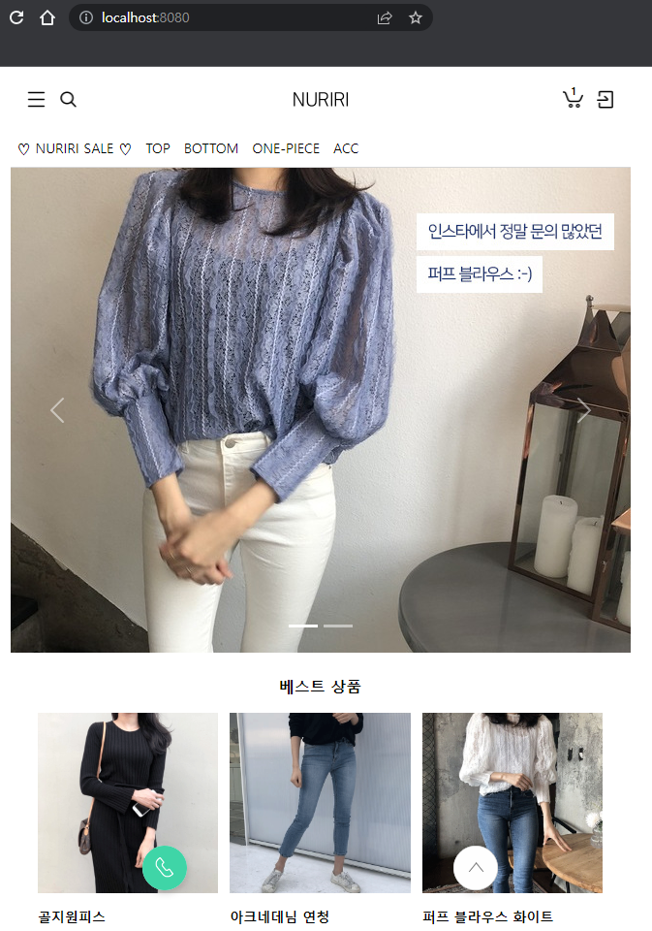
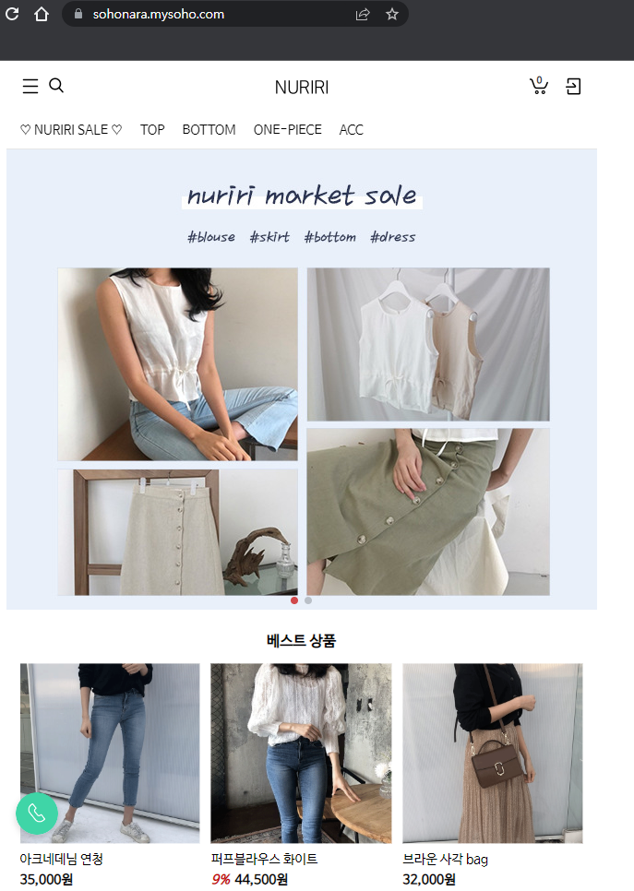
마이소호 샘플샵 소개
참고 사이트
https://sohonara.mysoho.com/

Slide 4
디자인 및 개발 진행
 | 1~2주 | 3~4주 | 5~6주 | 7~8주 | 9~10주 | 11~12주
Front-end
DB Table
관리자페이지 (Back-end)
사용자 페이지 (Back-end)
Test/Debugging
앱 프로그래밍 (Back-end)
보고서/영상촬영
04

Slide 5
개발 환경
운영체제 | Windows 10
개발 언어 | Java, JavaScript, HTML/CSS
개발 도구 | VS Code, SpringBoot, IntelliJ, Bootstrap5
서버 | Tomcat 9
DB | MariaDB
협업도구 | GitHub
05

Slide 6











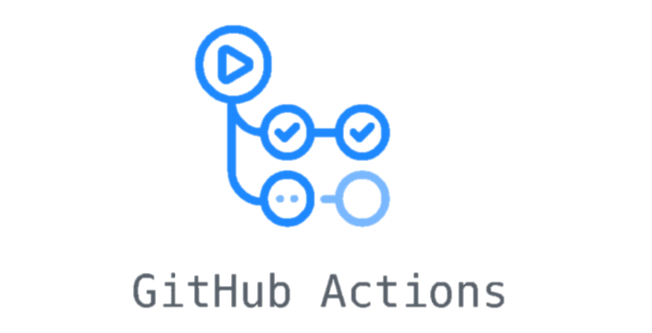




개발 환경
운영체제
개발 언어
서버
협업도구
개발 도구
배포
데이터베이스
05

Slide 7
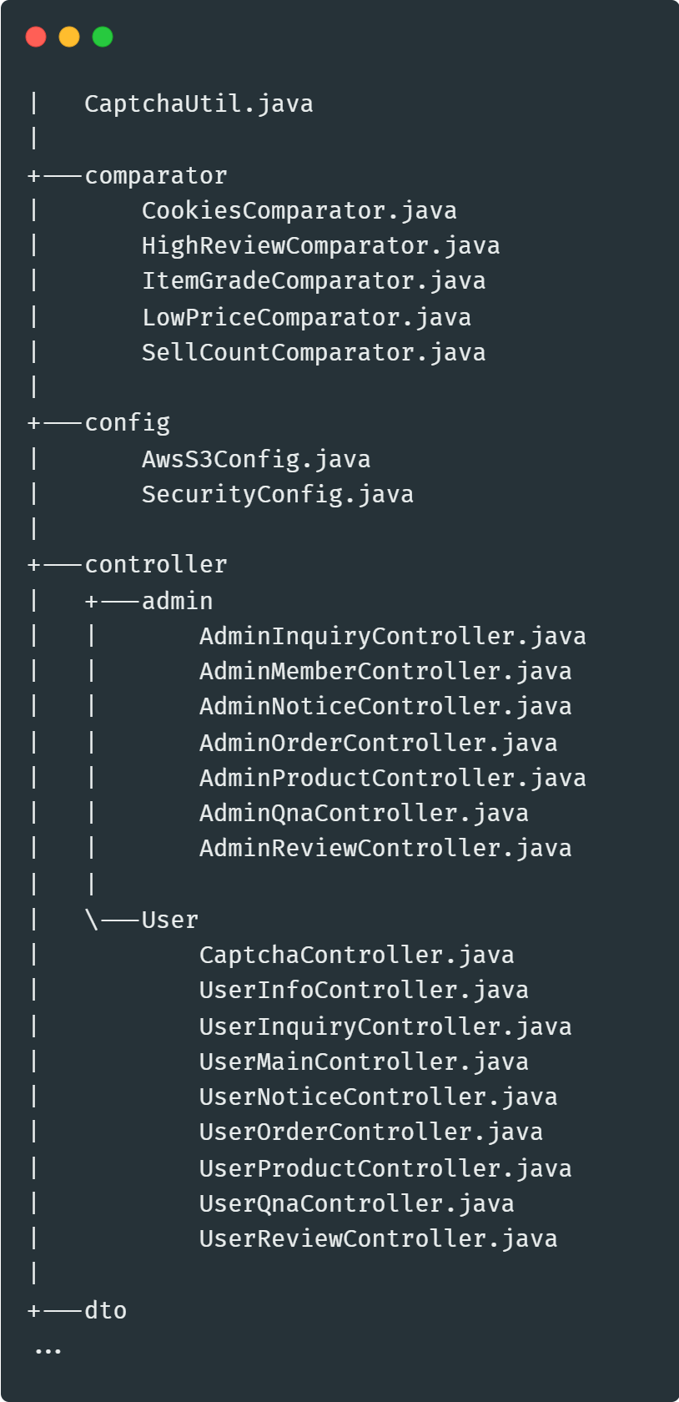
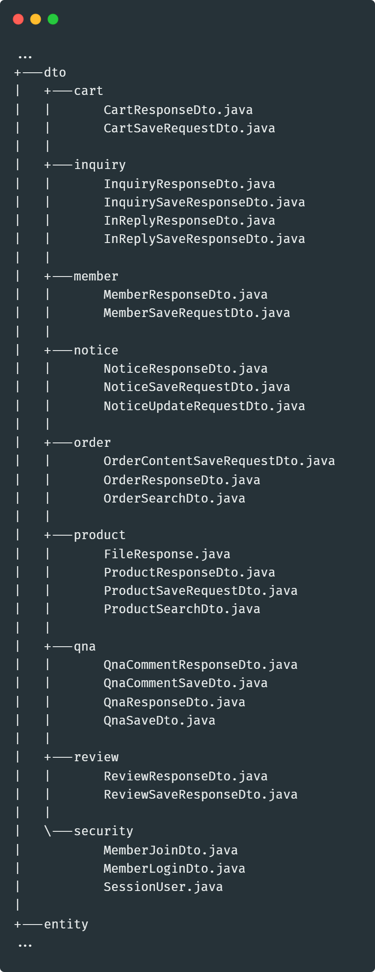
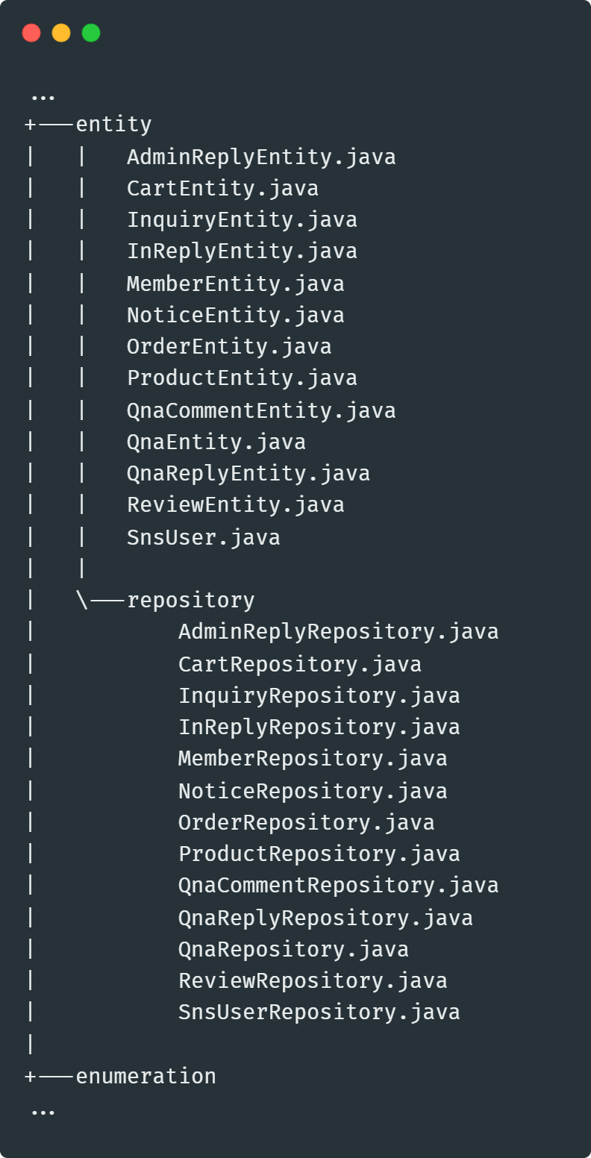
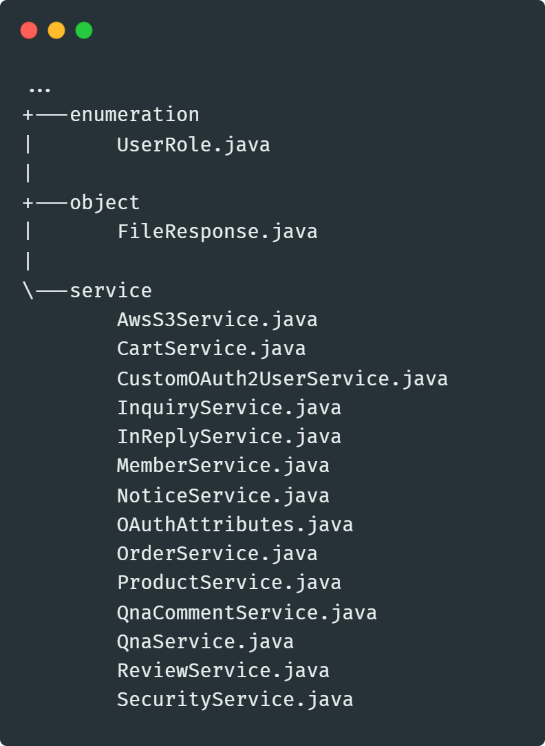
프로젝트 구성
06

Slide 8
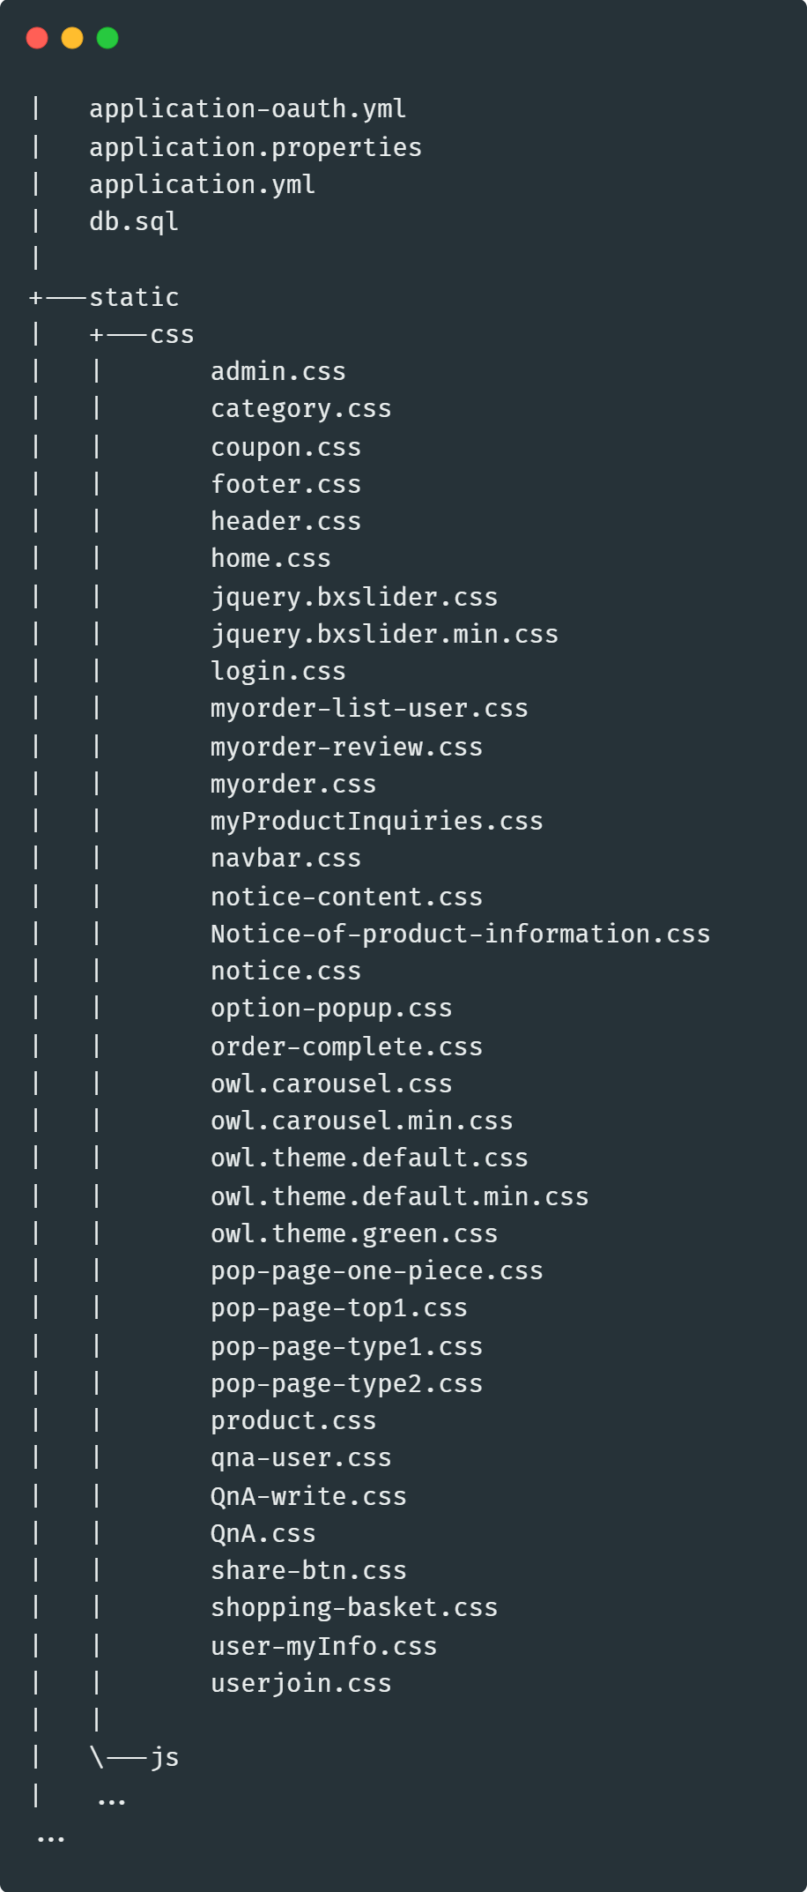
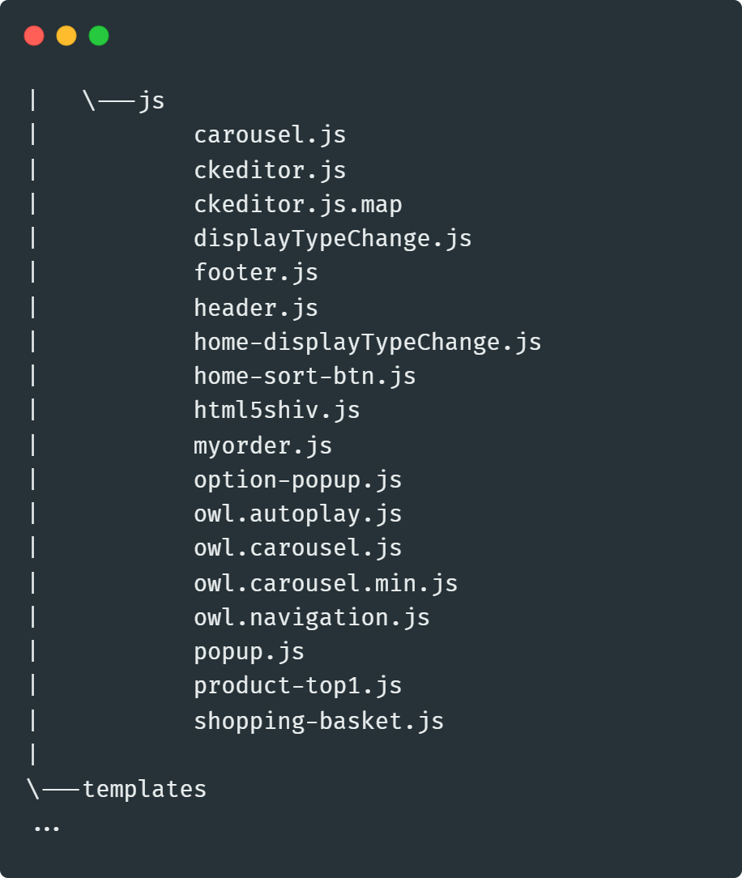
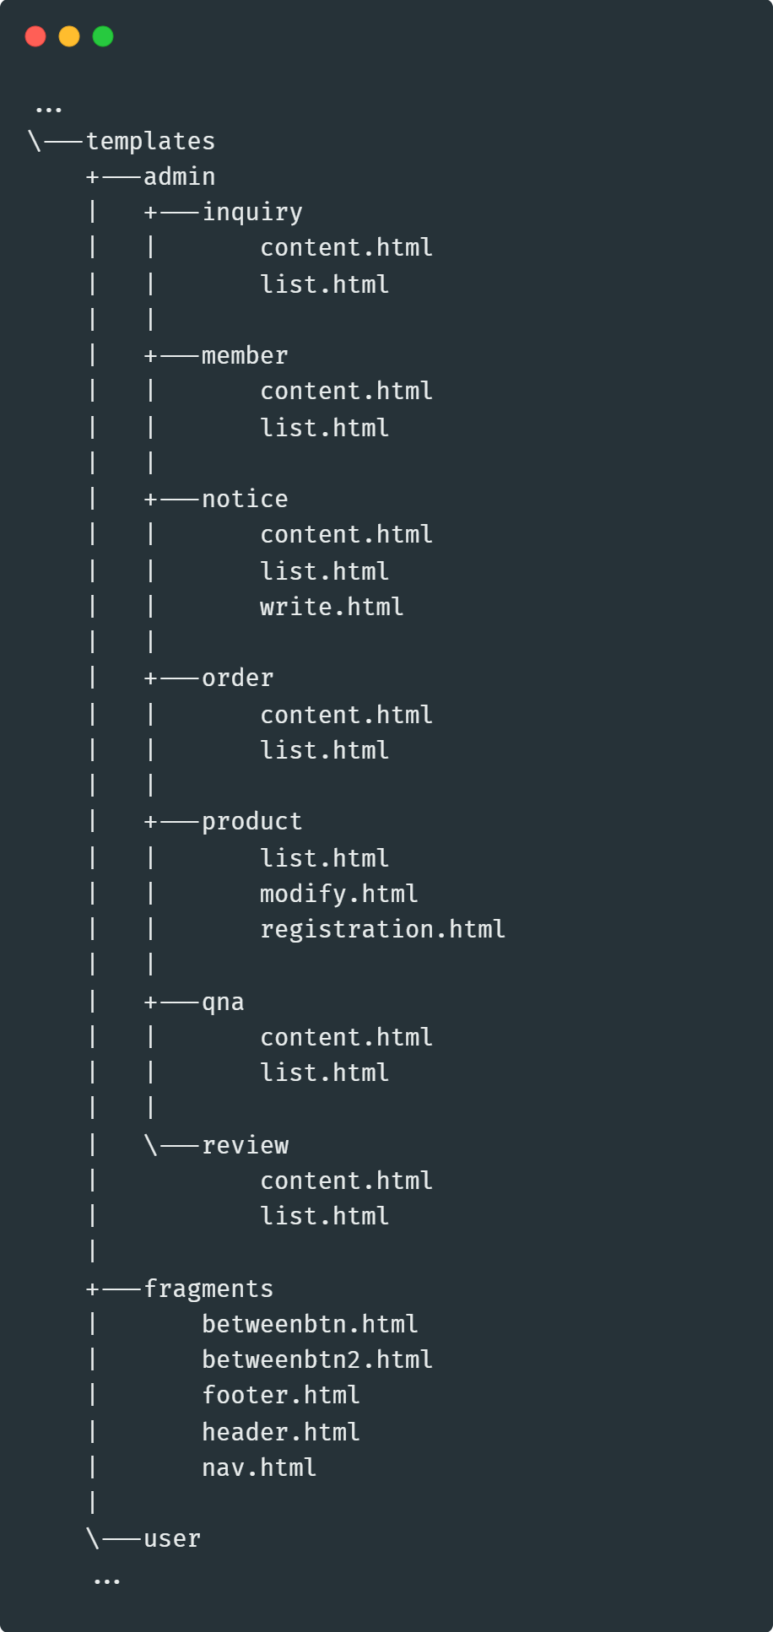
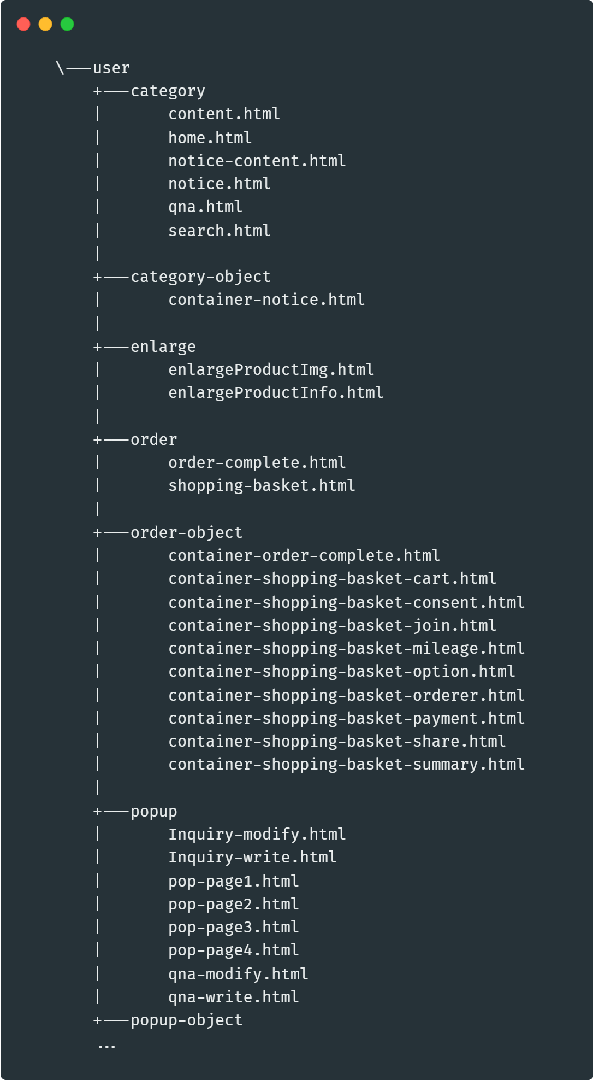
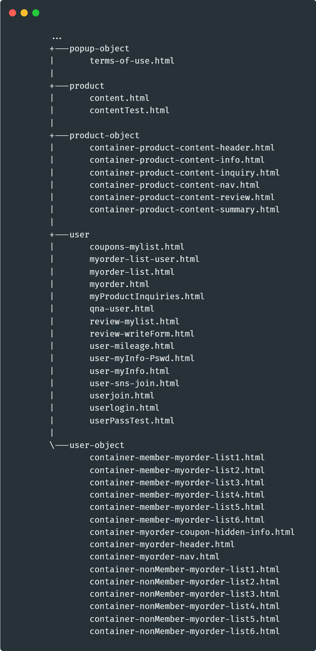
프로젝트 구성
07

Slide 9
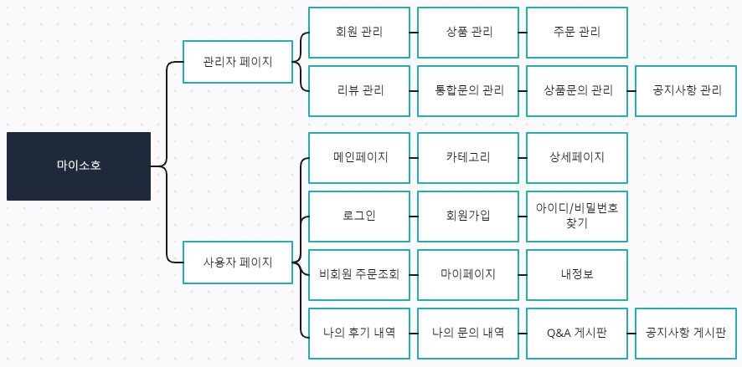
화면 구성
08

Slide 10
DB 설계
01
02
03
04
Member
SNS User
Item
Cart
Order
05
06
07
08
QnA
QnA Comment
Review
Inquiry
Inquiry Reply
Notice
09

Slide 11
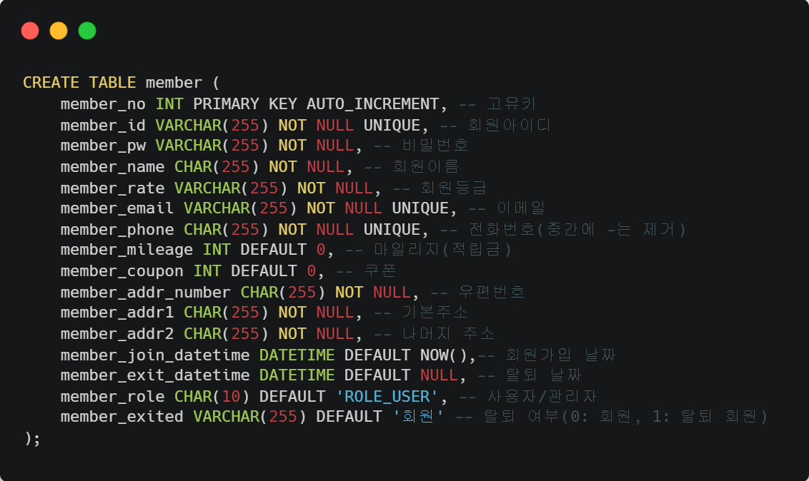
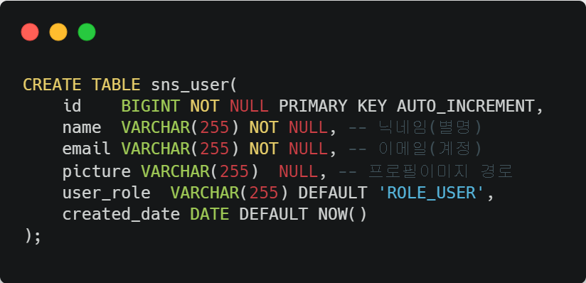
Member / SNS User
10

Slide 12
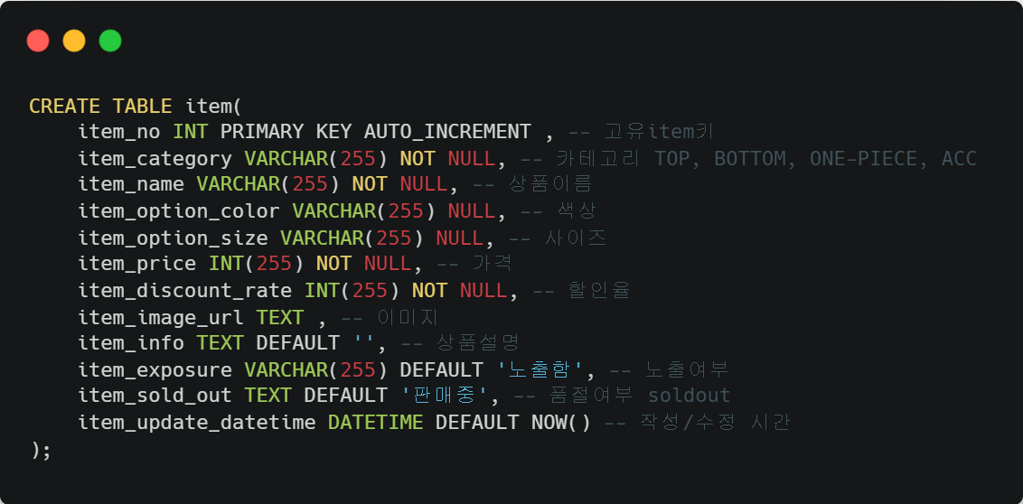
Item
11

Slide 13
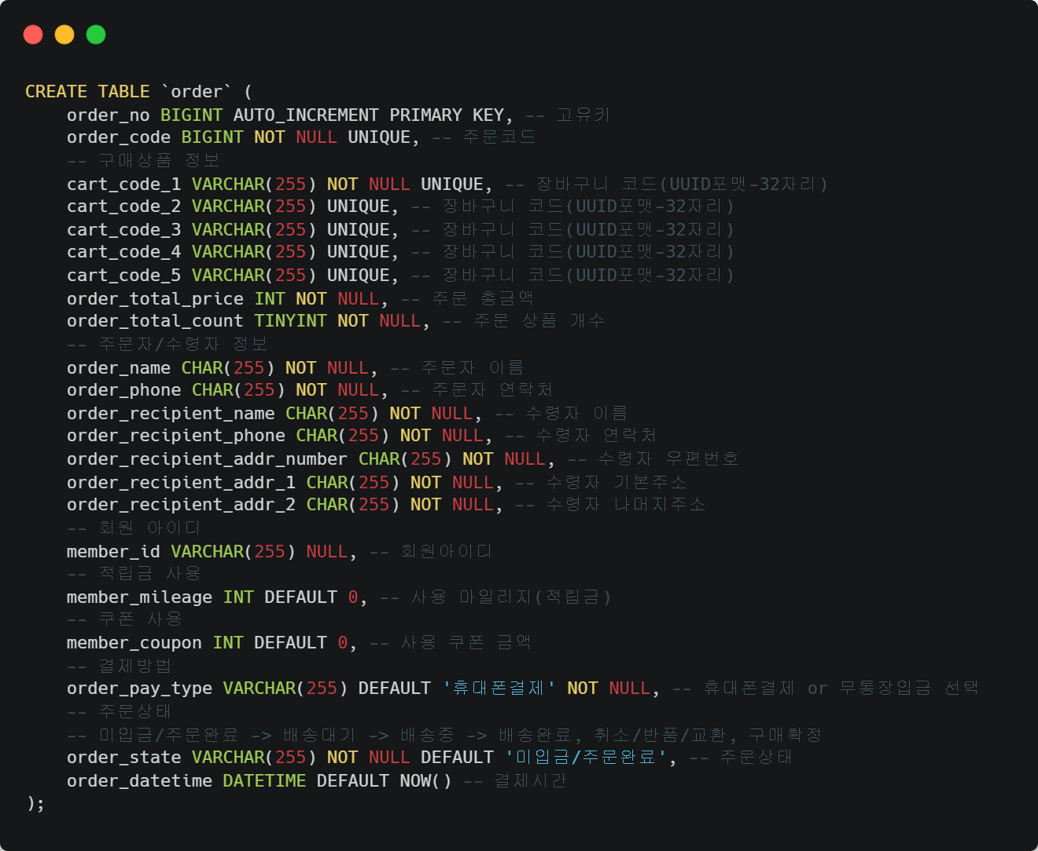
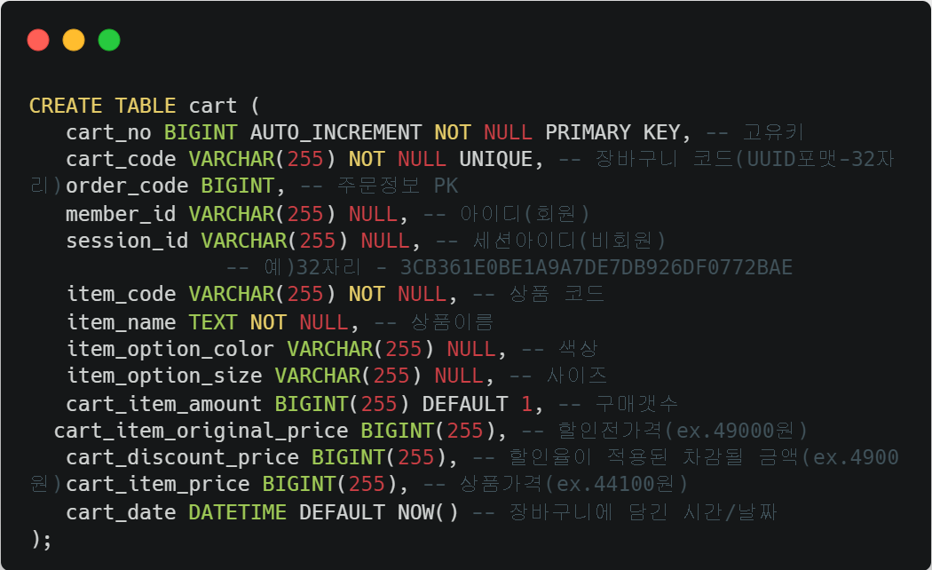
Cart / Order
12

Slide 14
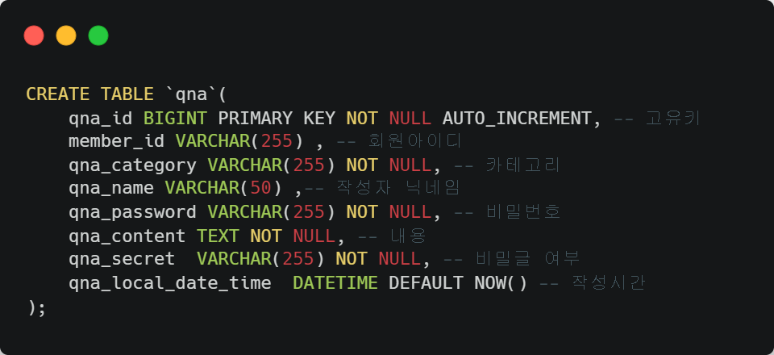
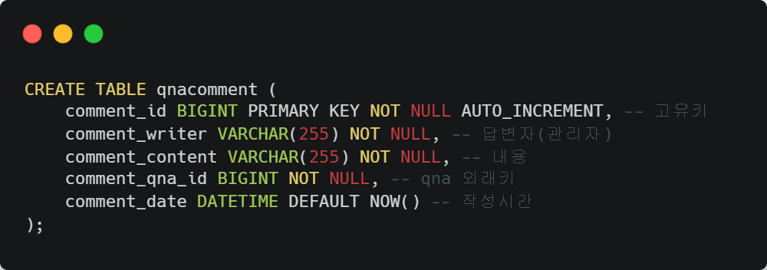
QnA / QnA Comment
13

Slide 15
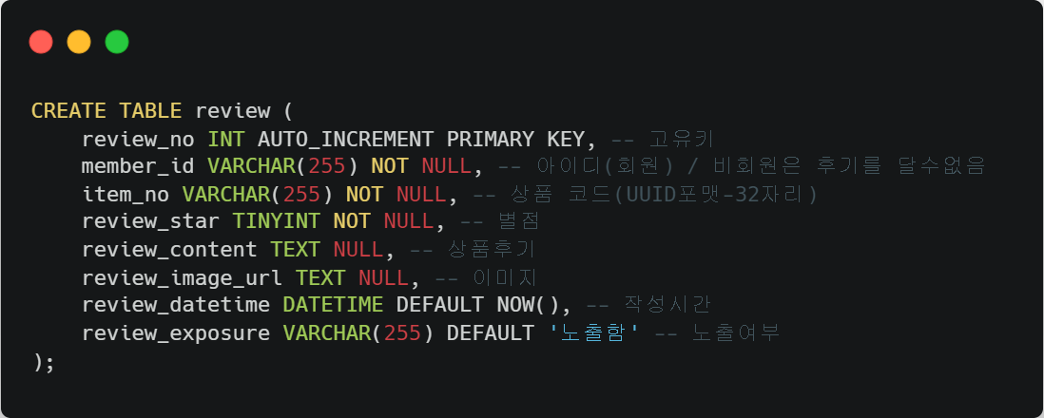
Review
14

Slide 16
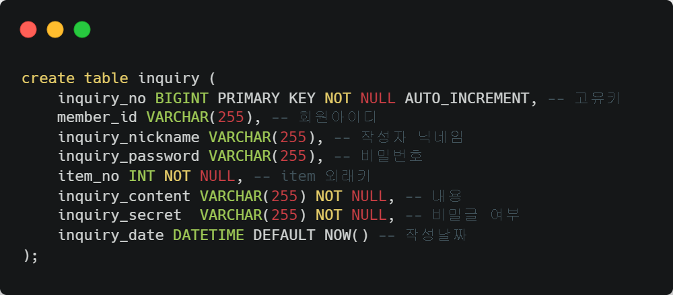
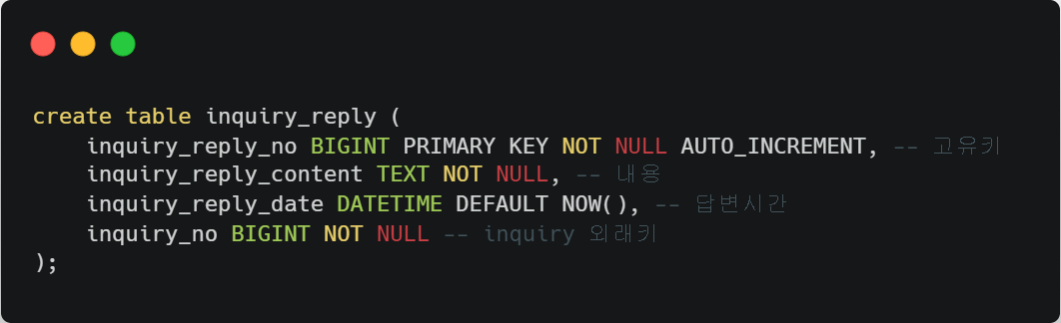
Inquiry / Inquiry Reply
15

Slide 17
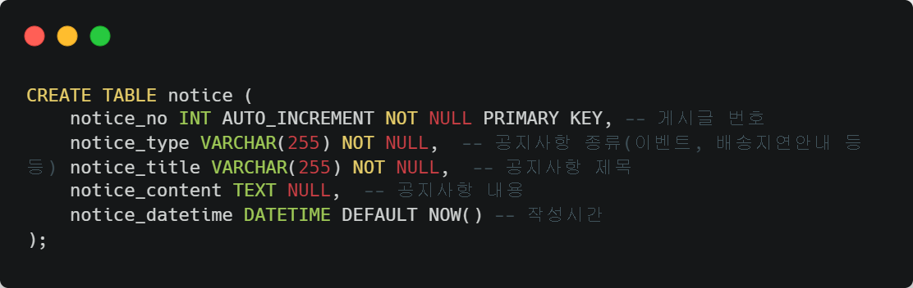
Notice
16

Slide 18
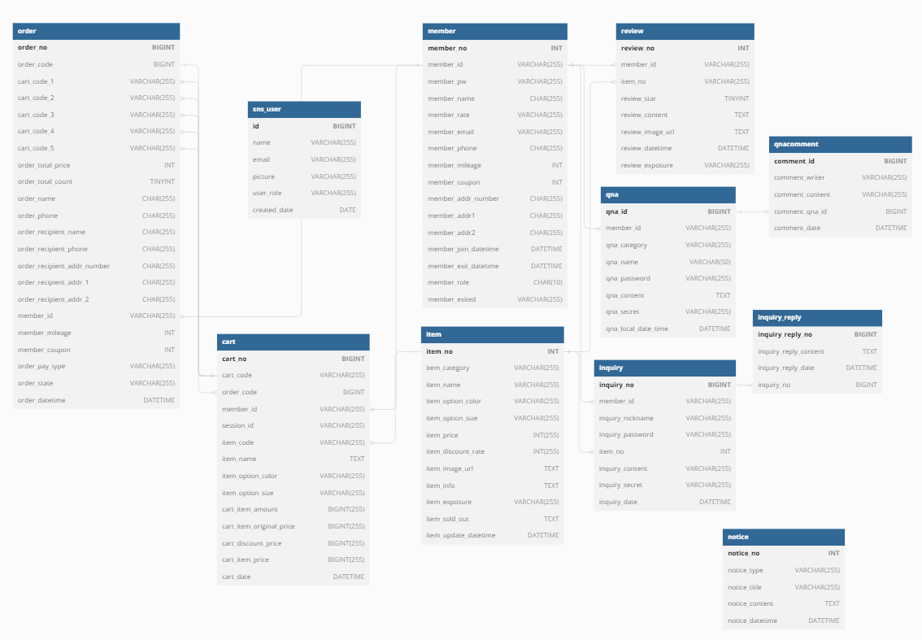
ER Diagram
17

Slide 19
관리자 페이지(UI)
01
02
03
04
전체 화면
회원
상품
주문
05
06
07
08
리뷰
통합문의
상품문의
공지사항
18

Slide 20
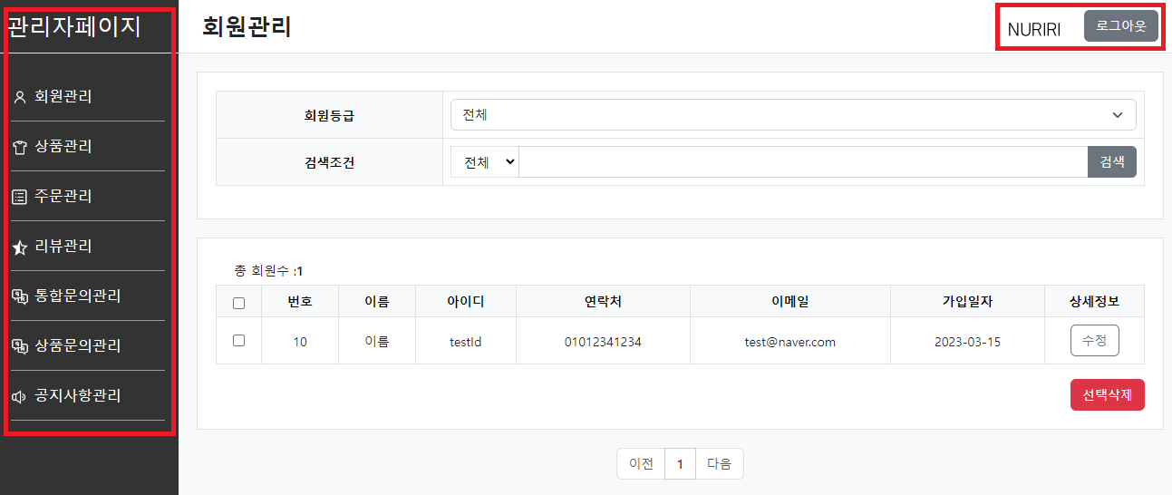
전체 화면
Nav
Header
19

Slide 21
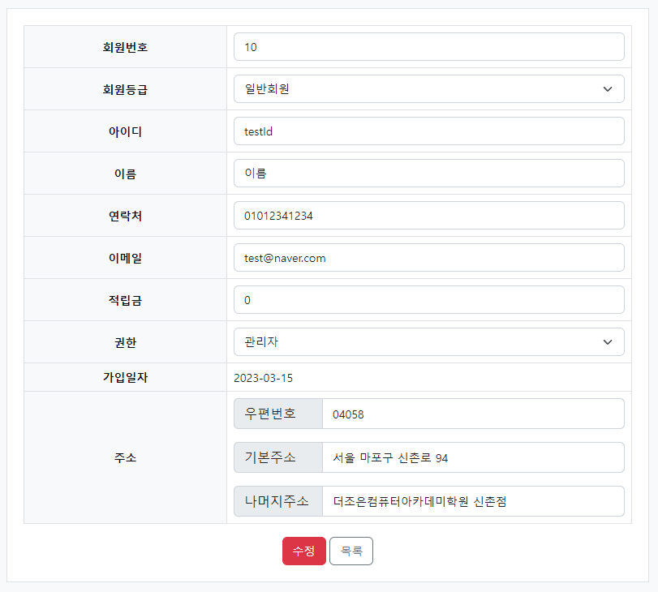
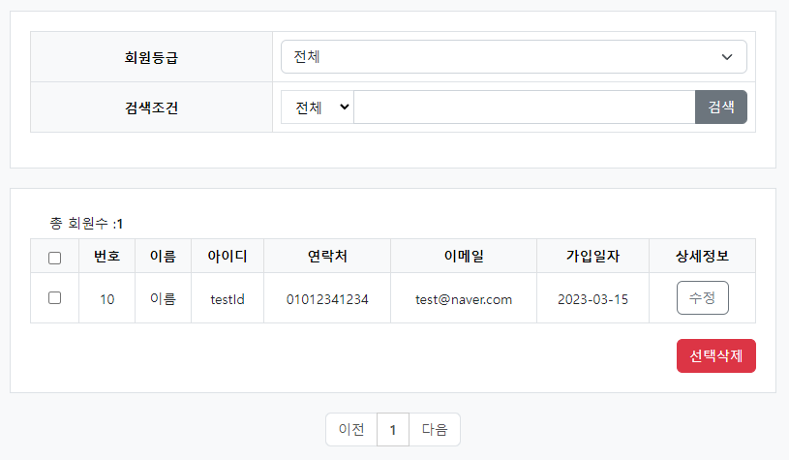
회원관리
수정
목록
20

Slide 22
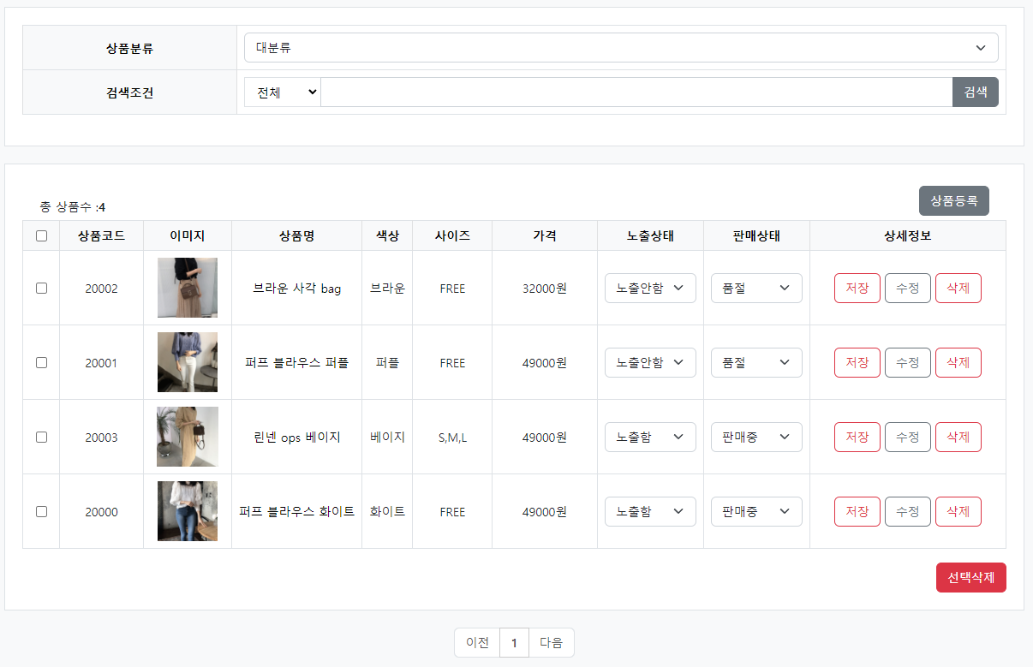
상품관리
목록
21

Slide 23
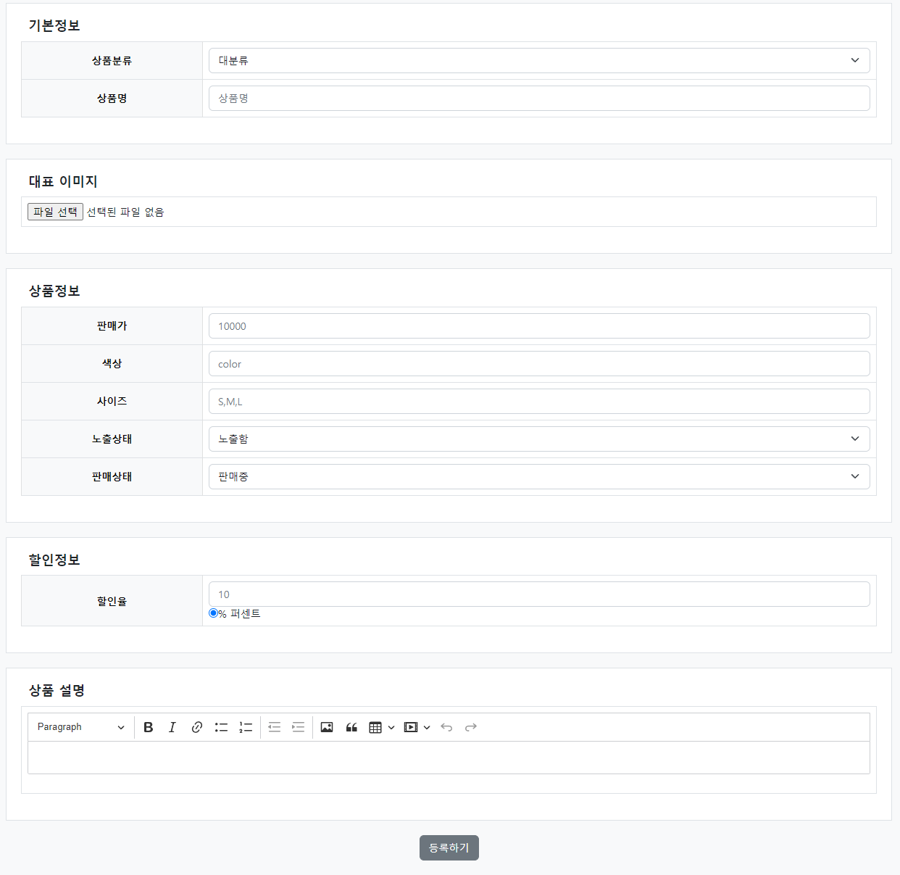
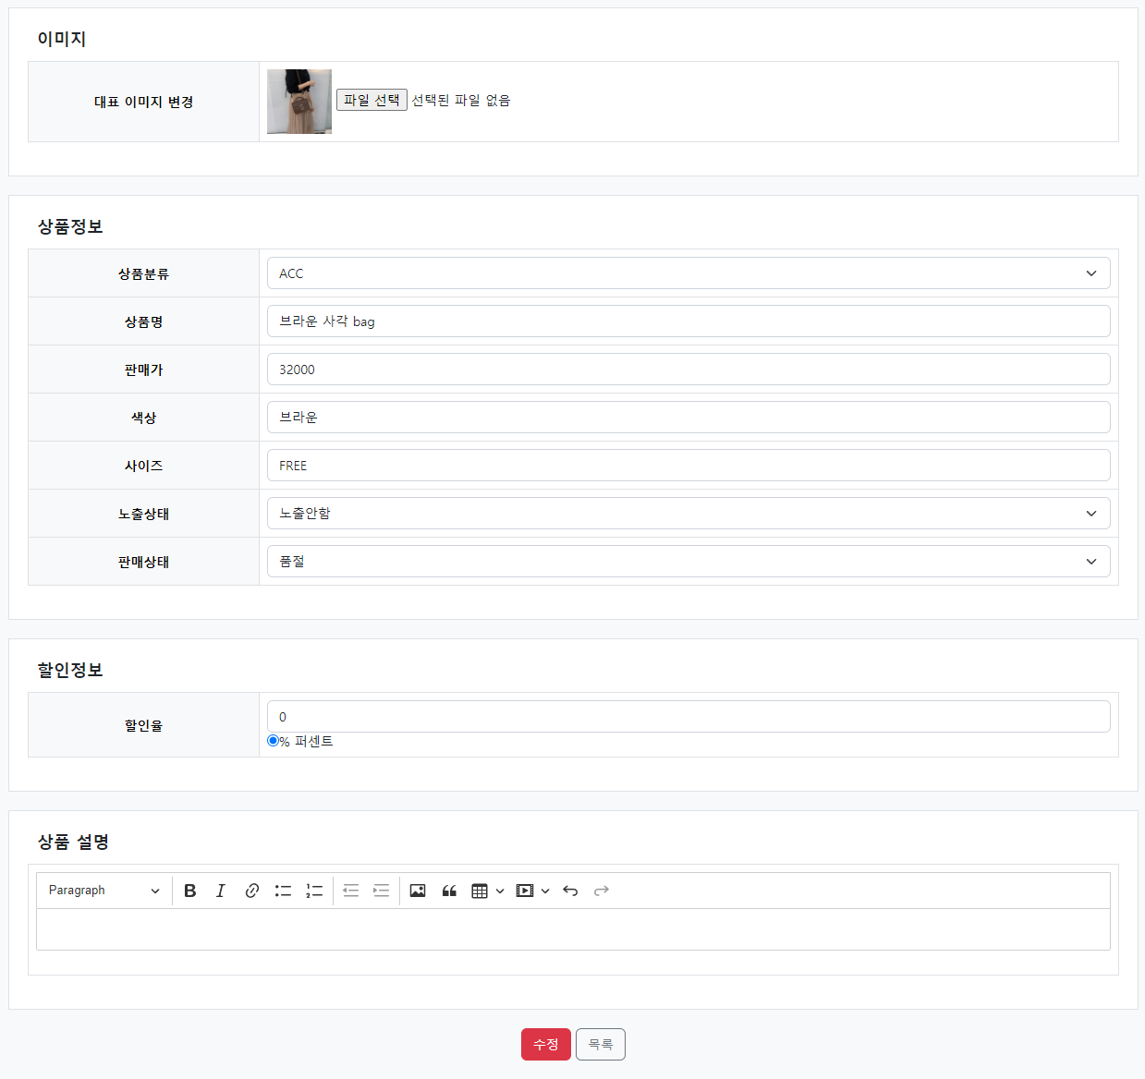
상품관리
등록
수정
22

Slide 24
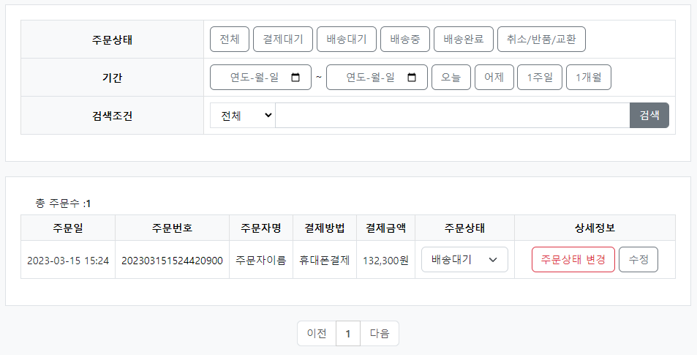
주문관리
목록
23

Slide 25
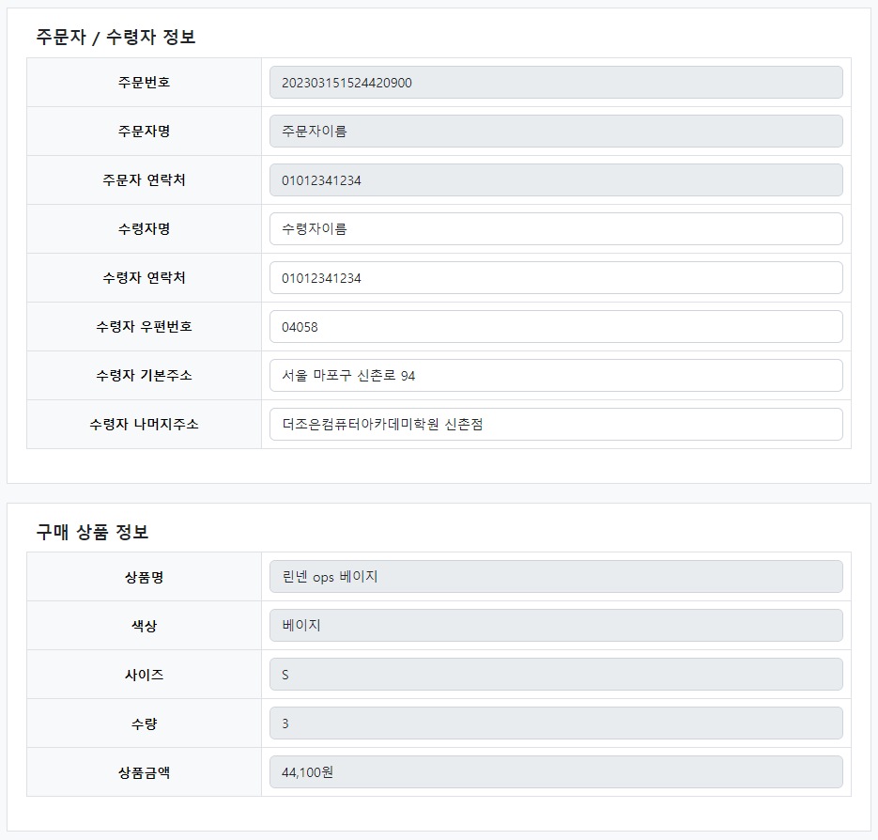
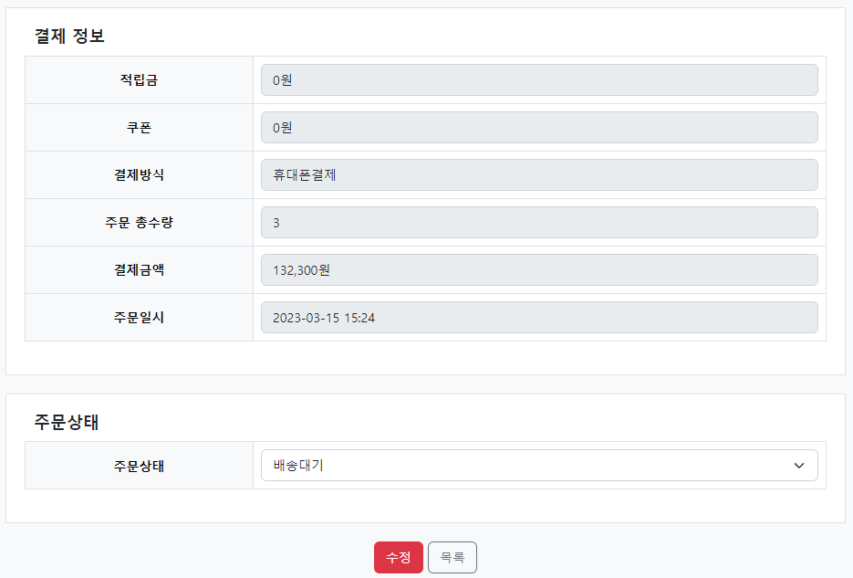
주문관리
수정
24

Slide 26
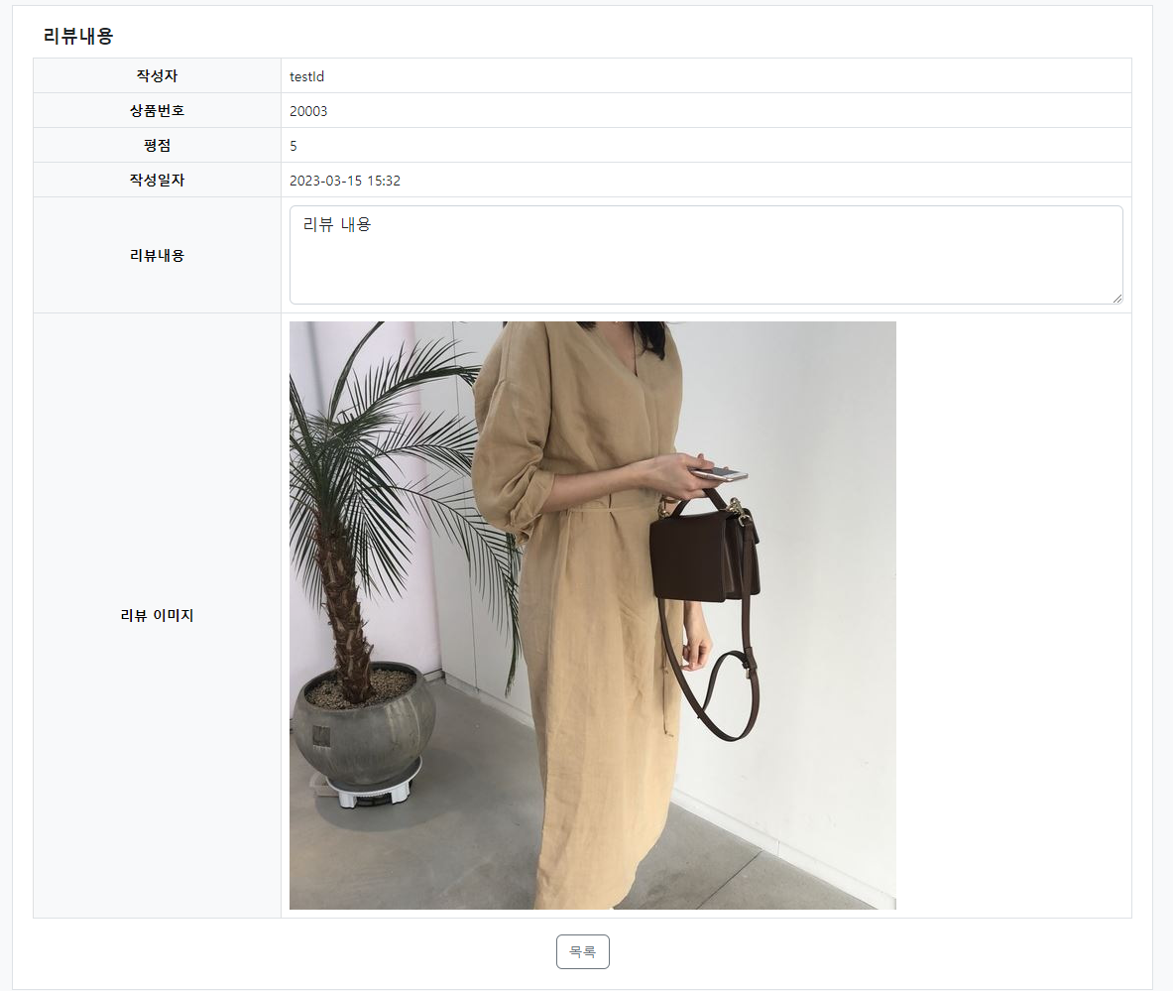
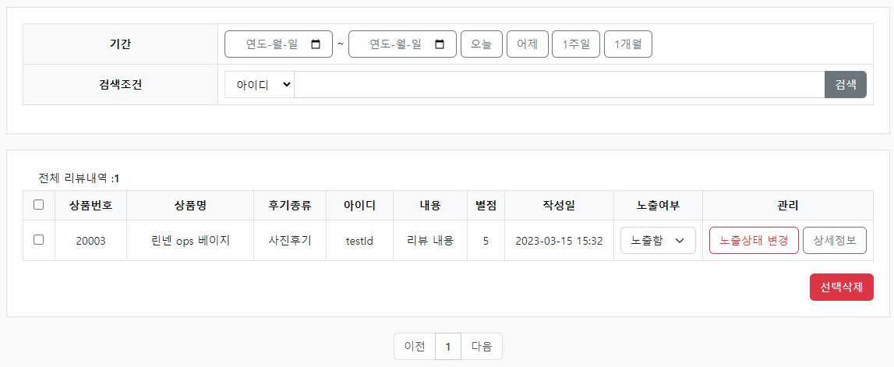
리뷰관리
상세 정보
목록
25

Slide 27
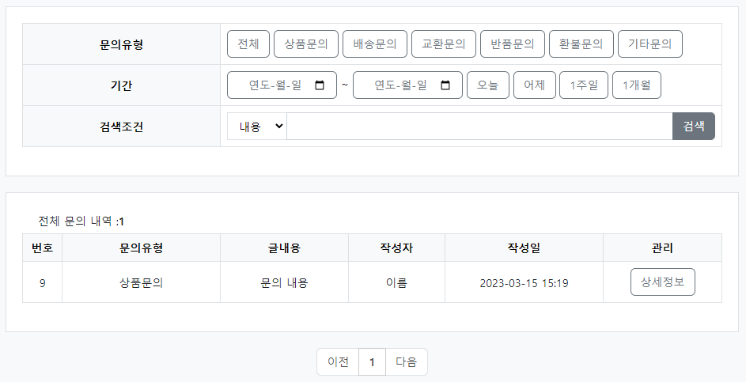
통합문의관리
목록
26

Slide 28
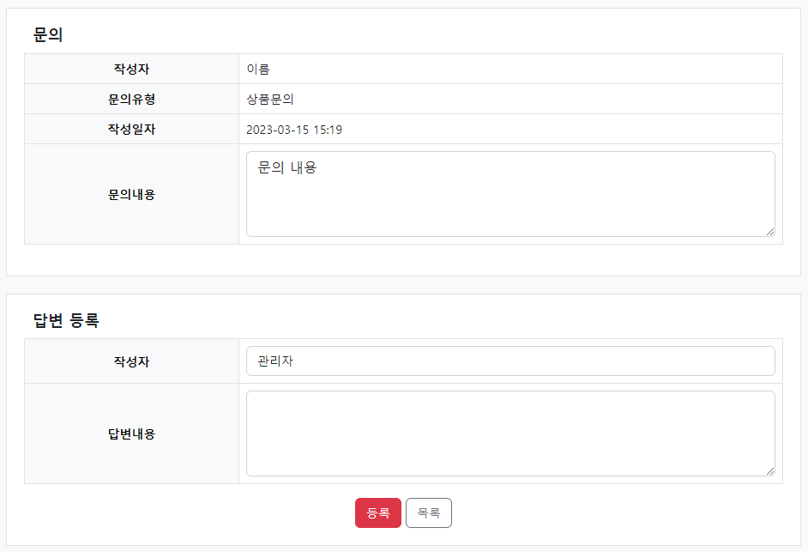
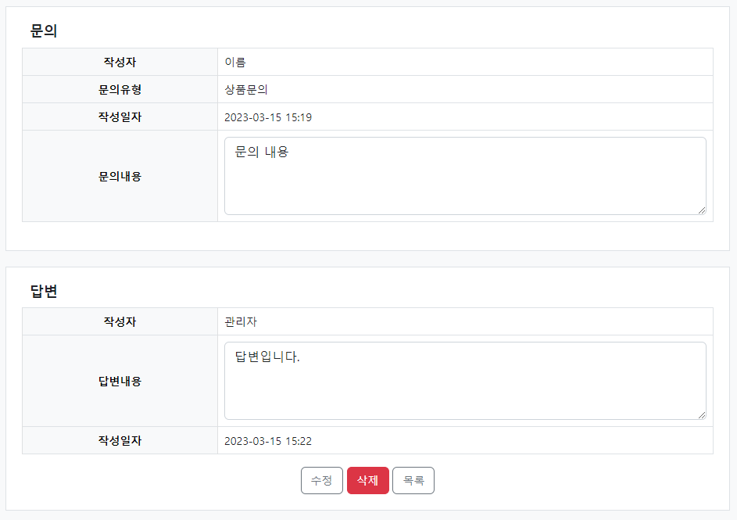
통합문의관리
답변 등록
답변 수정 / 삭제
27

Slide 29
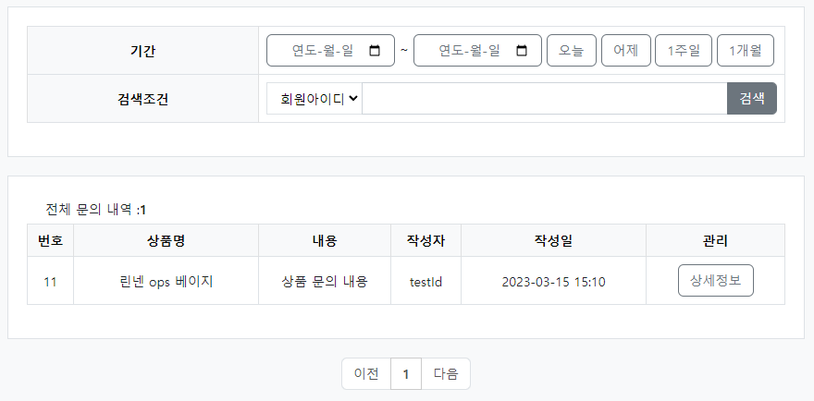
상품문의관리
목록
28

Slide 30
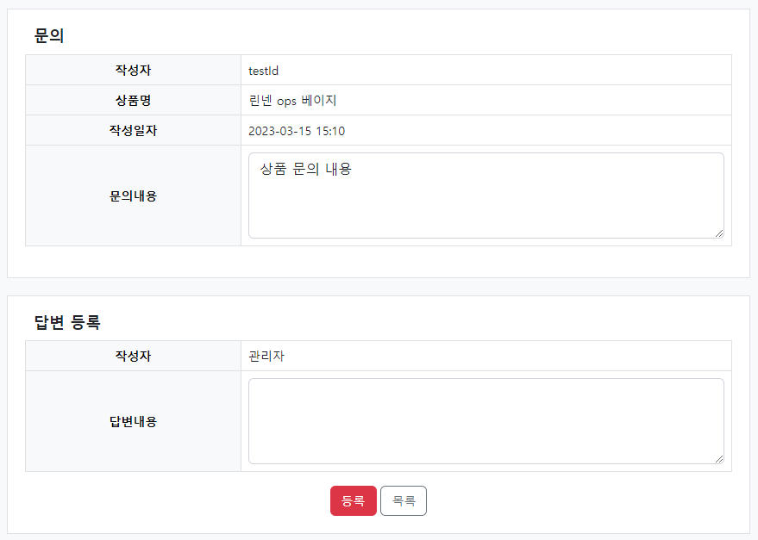
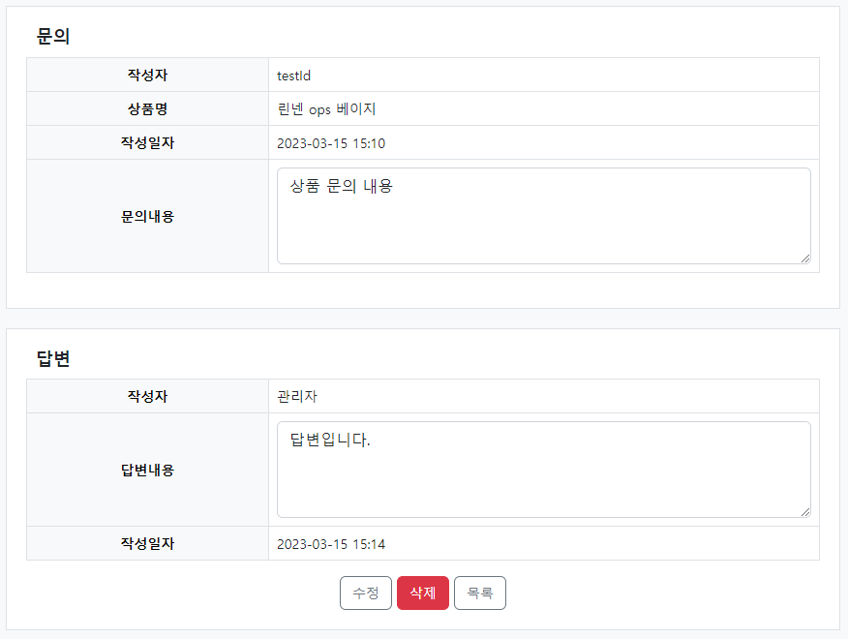
상품문의관리
답변 등록
답변 수정 / 삭제
29

Slide 31
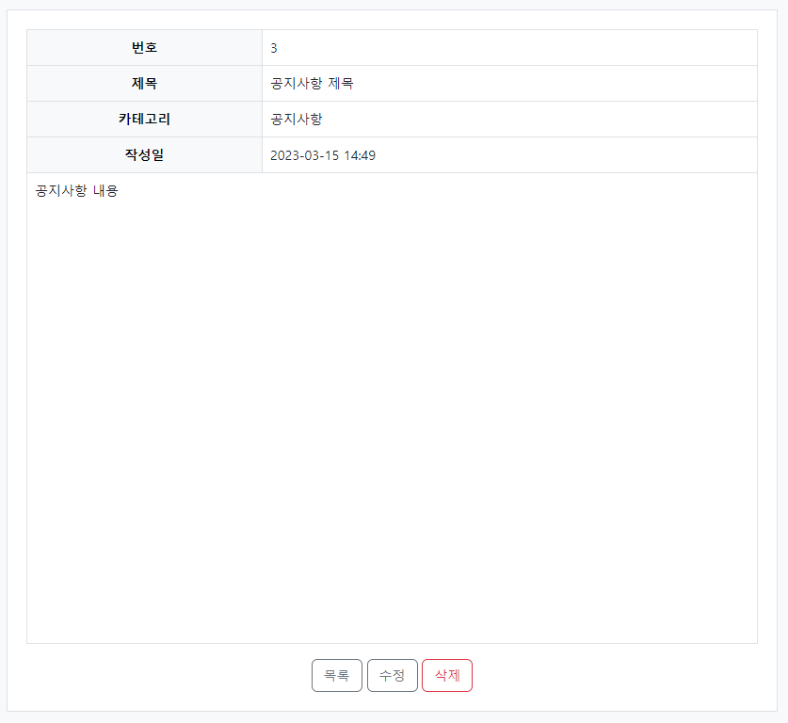
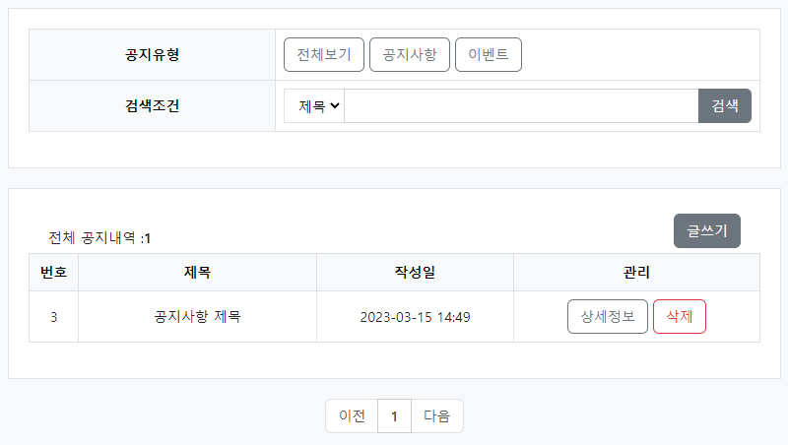
공지사항관리
상세 정보
목록
30

Slide 32
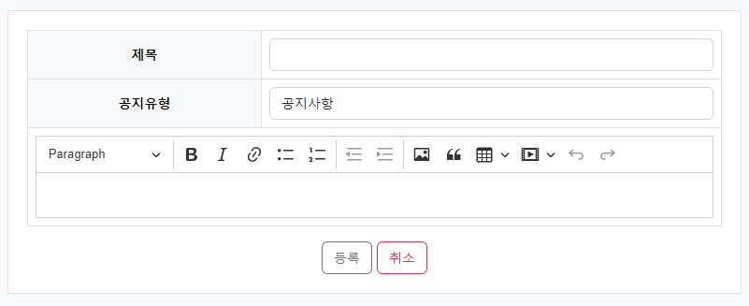
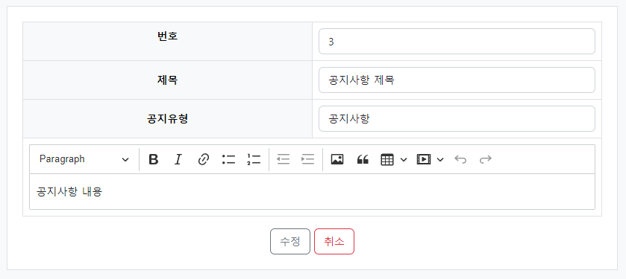
공지사항관리
등록
수정
31

Slide 33
관리자 페이지(기능)
01
02
03
목록 찾기
ID로 찾기
등록
수정
삭제
선택 삭제
32

Slide 34
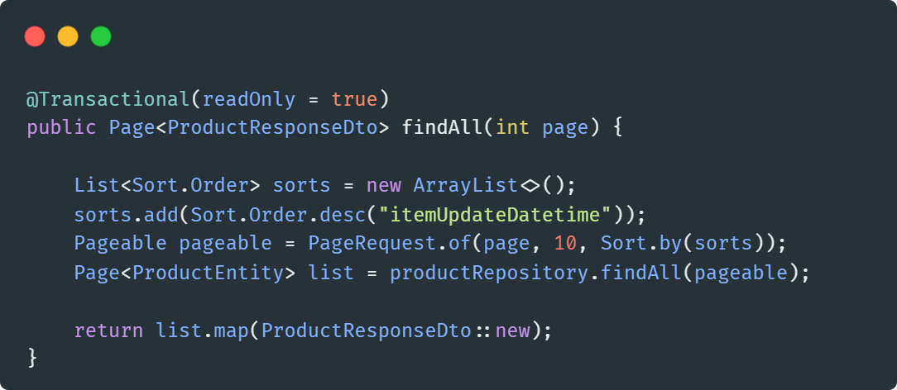
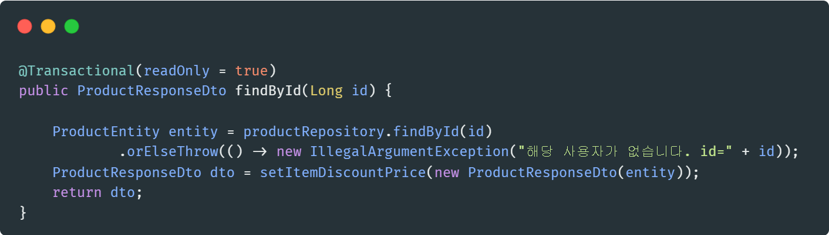
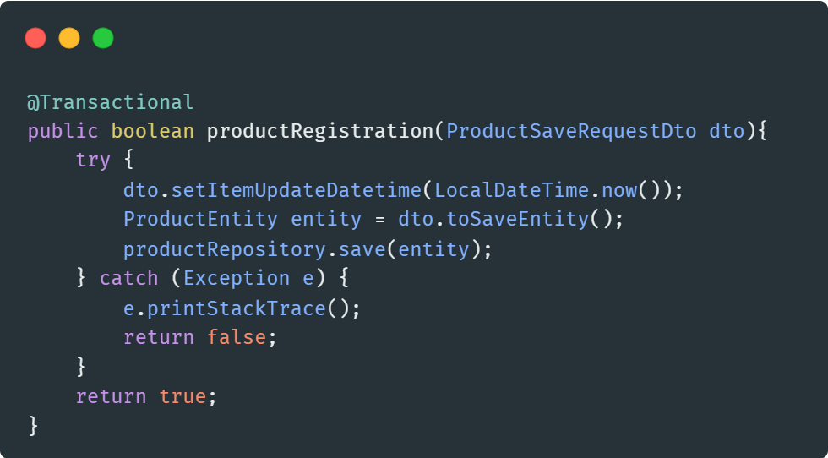
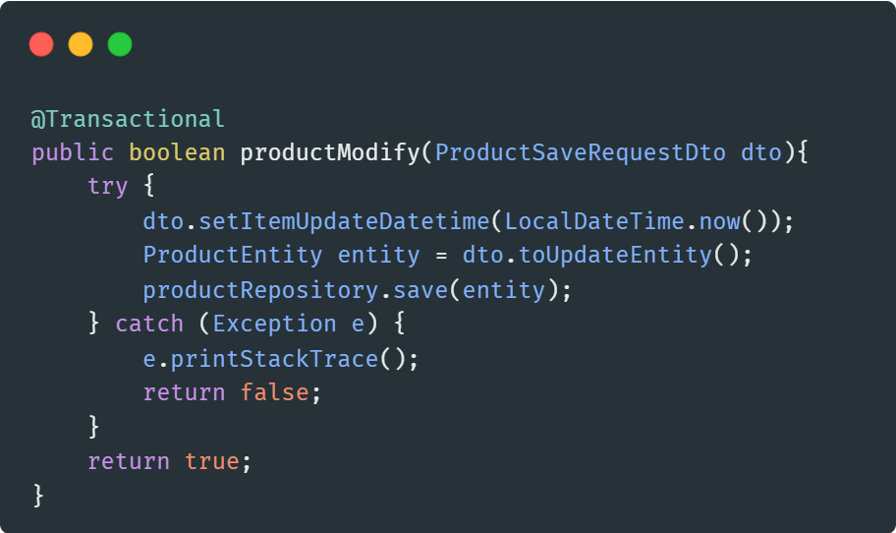
기본 기능
목록 찾기
ID로 찾기
등록
수정
33

Slide 35



기본 기능
삭제
선택 삭제
34

Slide 36
관리자 페이지(기능)
04
05
06
검색
페이지
에디터
이미지 업로드
AWS S3
35

Slide 37


검색
Controller
Service – findByKeyword()
36

Slide 38


검색
Service – findByDate()
37

Slide 39


검색
Service – dateSetting()
38

Slide 40

페이지
Service – getPageList()
39

Slide 41



에디터
이미지 업로드
ckeditor5
이미지 업로드
40

Slide 42




AWS S3
41

Slide 43
사용자 페이지
01
02
03
Header
Footer
Nav
검색
메인페이지
42

Slide 44




Header / Footer / Nav
Header
Nav
로그아웃
로그인(유저)
로그인(관리자)
Footer
43

Slide 45



검색
검색
검색 결과
44

Slide 46


검색
45

Slide 47


메인페이지
베스트 상품
46

Slide 48


메인페이지
정렬 / 디자인 바꾸기
47

Slide 49


메인페이지
정렬 / 디자인 바꾸기
48

Slide 50


메인페이지
장바구니 담기
49

Slide 51
사용자 페이지
04
05
06
카테고리
상세페이지
장바구니
50

Slide 52



카테고리
카테고리
51

Slide 53



상세페이지
옵션이 없는 상품
옵션이 있는 상품
52

Slide 54

상세페이지
확대 보기
53

Slide 55


상세페이지
상세 정보
원본 보기
54

Slide 56


상세페이지
후기
55

Slide 57

상세페이지
후기
56

Slide 58


상세페이지
문의
57

Slide 59


상세페이지
주문 정보
회원가입
58

Slide 60


상세페이지
동의 / 주문 금액
적립금 / 결제 방법
59

Slide 61

상세페이지
60

Slide 62

상세페이지
61

Slide 63




장바구니
카트 선택
62

Slide 64


장바구니
63

Slide 65


장바구니
64

Slide 66

장바구니
65

Slide 67


장바구니
주문 정보
주문 완료
66

Slide 68
사용자 페이지
07
08
09
로그인
회원가입
아이디/비밀번호 찾기
67

Slide 69

로그인
68

Slide 70



로그인
69

Slide 71

로그인
70

Slide 72


로그인
71

Slide 73


로그인
72

Slide 74


회원가입
73

Slide 75

회원가입
74

Slide 76


아이디 찾기
75

Slide 77




비밀번호 찾기
76

Slide 78

비밀번호 찾기
77

Slide 79
사용자 페이지
10
11
12
비회원 주문조회
마이페이지
내정보
78

Slide 80


비회원 주문조회
주문 정보
입력
79

Slide 81


비회원 주문조회
80

Slide 82


비회원 주문조회
81

Slide 83



마이페이지
82

Slide 84


내정보
83

Slide 85
사용자 페이지
13
14
15
리뷰
Q&A
상품문의
공지사항
84

Slide 86

리뷰 목록
상세페이지
나의 후기 내역
85

Slide 87


리뷰 작성 / 수정
수정
작성
86

Slide 88



Q&A 목록
검색
목록
나의 Q&A
87

Slide 89

상품문의 목록
상세페이지
나의 상품문의
88

Slide 90



Q&A / 상품문의 작성
비회원
회원
89

Slide 91



Q&A / 상품문의 작성
보안문자
90

Slide 92




Q&A / 상품문의 수정
비회원(답변이 없을 때)
비회원(답변이 있을 때)
91

Slide 93


Q&A / 상품문의 수정
회원(답변이 없을 때)
회원(답변이 있을 때)
92

Slide 94


공지사항
상세 페이지
목록
93

Slide 95
안드로이드 앱
94

Slide 96


뒤로가기 버튼
95

Slide 97



alert(), confirm()
alert()
confirm()
96

Slide 98





input file
97

Slide 99




window.open(), window.close()
98

Slide 100
시연 영상
99

Slide 101
Thank you
100

